Slide 1
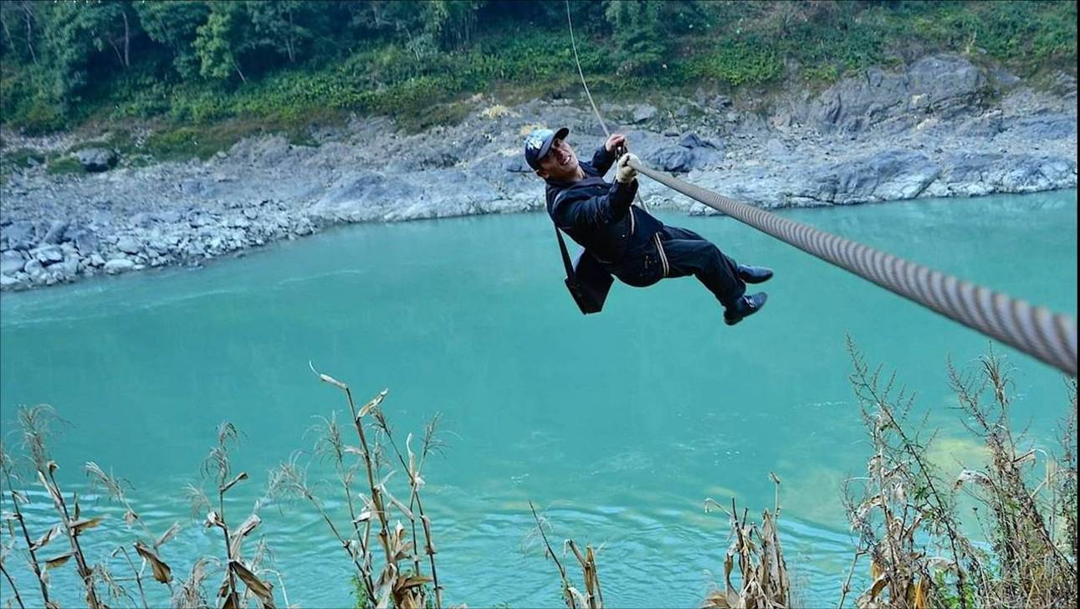
溜 索
小 说
阿城

Slide 2
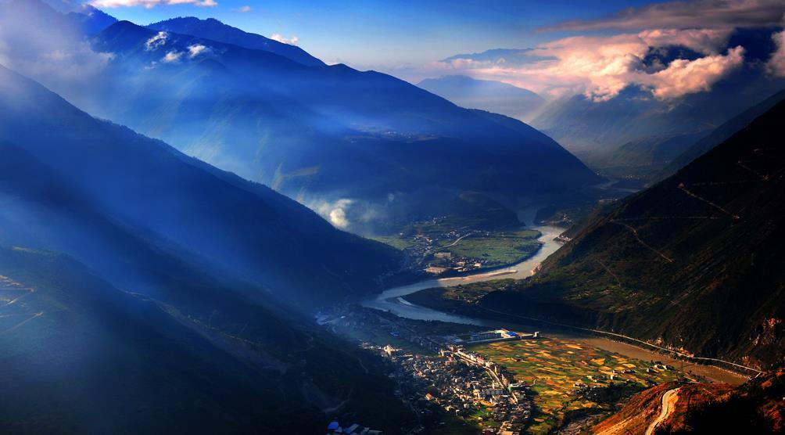
新课导入
云南怒江大峡谷，被称为“东方大峡谷”，世界三大峡谷之一。峡谷的东面是被称为“万瀑千湖之山”的碧罗雪山，西面是中缅边境千里边防的高黎贡山，谷底是奔腾咆哮的怒江。怒江没有船，惊涛怒浪上小船无法横渡，两岸居民过江，从前主要靠“溜索”桥。那么，什么是溜索呢？让我们跟随作者的描述去感受这种让人惊心动魄的过江方式。

Slide 3
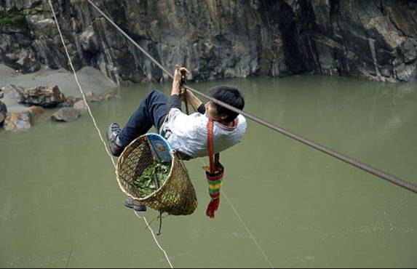
溜索，是一种渡河工具，中国古代称为撞，它以一条钢索或粗绳，连接山谷两侧，一头高，一头低，人可由高向低溜过河谷。可分为平溜和陡溜等。常见于山地，如中国的横断山脉。除渡人外，亦可渡货物、牲畜等。

Slide 4
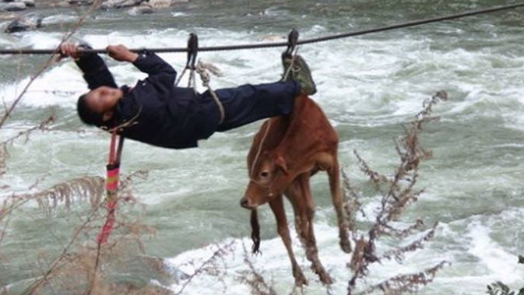
动物过溜索：用绳子缚住其四脚或者腰部，前半部，留有长绳由人携带或放于随身携带的竹筐，待到下半部分时，人和绳子先过，然后用力拉长绳，帮助动物过河。

Slide 5
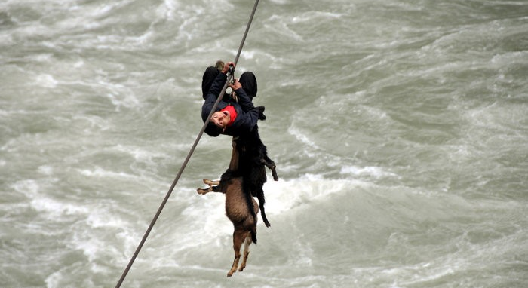

Slide 6
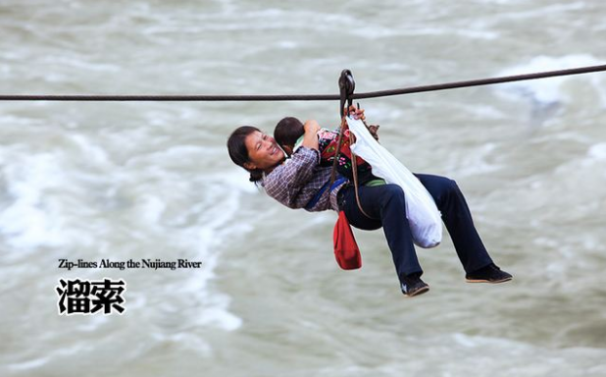
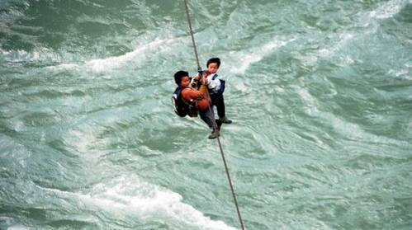

Slide 7
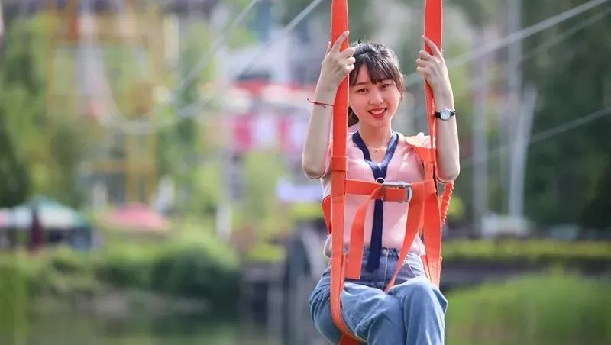

Slide 8
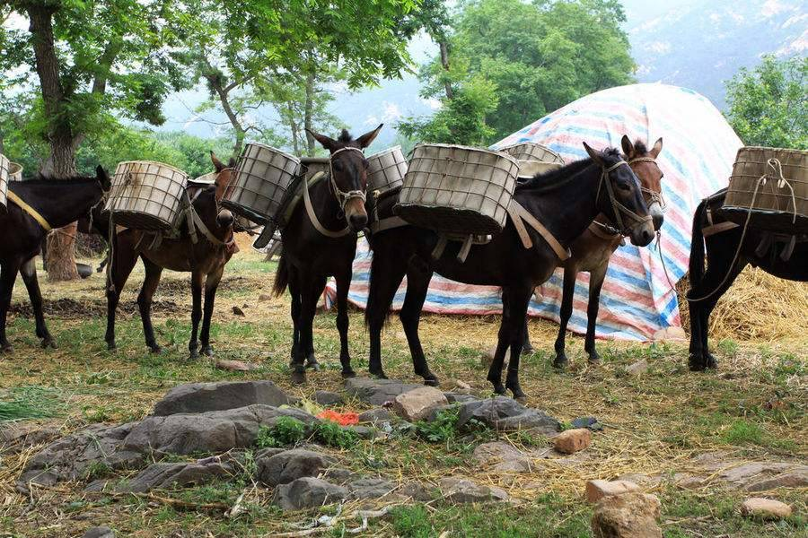
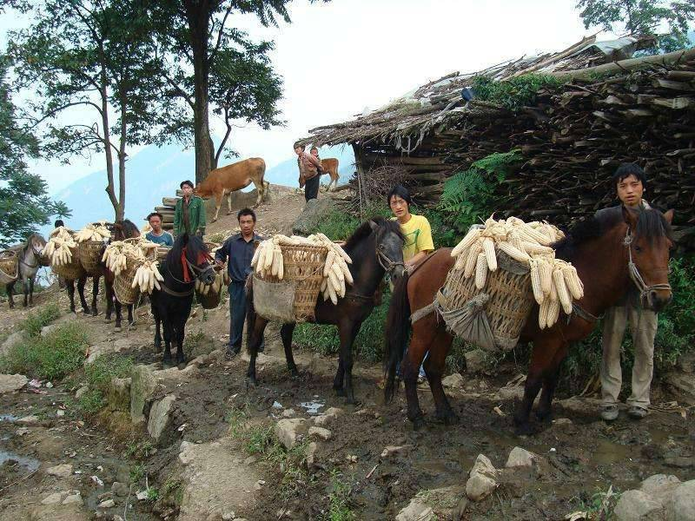
马帮，就是按民间约定俗成的方式组织起来的一群赶马人及其骡马队的称呼。马帮是大西南地区特有的一种交通运输方式，它也是茶马古道主要的运载手段，面对险恶而随时变化的环境、生死与共特殊的生存方式形成马帮自己严格的组织和帮规、有自己帮内的习俗禁忌和行话。

Slide 9
学习目标
1、梳理故事情节，分析环境描写的作用，把握文章内容。
2、分析人物性格，概括人物形象。
3、领悟深刻意蕴和作者的情感取向。

Slide 10
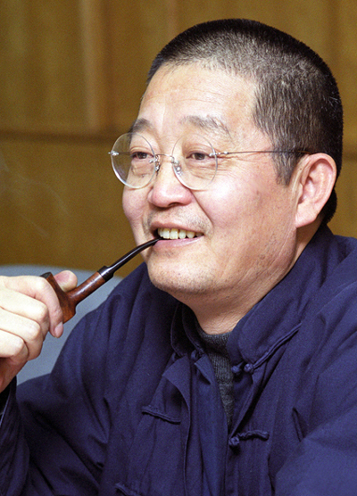
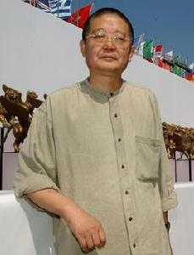
作者简介
阿城，原名钟阿城，1949年出生于北京，作家、编剧。阿城十二三岁时遍览了曹雪芹、罗贯中、施耐庵、托尔斯泰、巴尔扎克、奥斯特洛夫斯基、雨果等中外名家的著作。阿城于1984年开始创作。代表作有小说《棋王》《树王》《孩子王》。

Slide 11
写作背景
本文选自阿城小说集《遍地风流》，记叙的就是一次惊险的溜索渡河的经历。
作者以独特的视角，用传神凝练的语言，舒徐有致的节奏，层层烘托，表现了滇西马帮的生活。

Slide 12
检查预习
字音字形
鬃 （ ） 脑髓（ ）
一睹（ ） 滇西（ ）
驮子（ ） 锱铢（ ）
黏汗（ ） 盘桓（ ）
顷刻（ ） 蓦地（ ）
战战兢兢（ ）
zōnɡ
suǐ
dǔ
diān
duò
zī zhū
nián
huán
qǐnɡ
mò dì
jīnɡ

Slide 13
检查预习
词语释义
探视：察看。
盘桓：回环旋绕。
顷刻：极短的时间。
涓涓：细水慢流的样子。
森气：森严可畏的气势。
蓦地：出乎意料的；突然。
迟疑：拿不定主意；犹豫。
战战兢兢：形容因害怕而微微发抖的样子。
锱铢：古代重量单位，六铢等于一锱，四锱等于一两。形容很微小。
千钧之力：形容力量之大。钧，古代重量单位，一钧等于三十斤。

Slide 14
整体把握
找出这篇小说的三要素。
人物：
情节：
环境：
“我”、马帮（首领、汉子）
一个首领带领驮队和“我”一起溜索过怒江
怒江大峡谷

Slide 15
整体把握
通读课文，划分文章的层次结构。
“我”和驮队一道来到怒江边，准备溜索过江。
一( )：
二( )：
三( )：
1-9
10-21
在首领的指挥下，驮队陆续溜索过江。
过江后，驮队继续上路。
22-25
写作顺序：
时间顺序

Slide 16
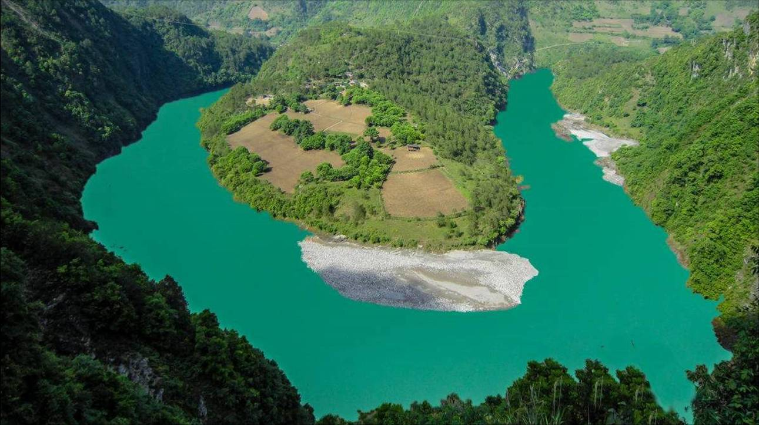
合作探究
文章开头一段在写法上有什么特点？其作用是什么？
文章开头就设置了悬念，“不信这声音就是怒江”，什么样的声音？为什么不信？为什么马“迟疑”，牛们“也慢下来”？作者的每一句话都会引发读者的疑问，从而激发阅读的兴趣。

Slide 17
合作探究
这篇文章人物众多，有第一人称的“我”，还有驮队的首领、首先溜索的精瘦短小汉子以及驮队中的其他人。这些人中，谁才是文章的主人公？
驼队的首领。

Slide 18
合作探究
找出描写首领的语句，分析其性格特征。
（1）首领也不多说，用小腿磕了一下马。①
动作描写，“磕”的意思是“轻敲、轻打”，用在句中表示首领用小腿轻轻敲打了一下马，表现了首领和马的默契关系和对马的怜爱，也写出了首领对马的熟练驾驭。

Slide 19
合作探究
找出描写首领的语句，分析其性格特征。
（2）首领也只懒懒说是怒江，要过溜索了。②
（3）首领稳稳坐在马上，笑一笑。⑦
“懒懒”“稳稳”“笑一笑”，神态描写，表现首领在怒江天险前的从容不迫、胸有成竹。

Slide 20
合作探究
（4）首领缓缓移下马，拐着腿走到索前，举手敲一敲那索，索一动不动。首领瞟一眼汉子们。⑩
动作描写，溜索前首领下马用手“敲一敲那索”，体现了他细心、认真、负责的性格特征。
神态描写“瞟一眼”立即有汉子站出来，表现出领队受人尊敬的地位，也体现出他和汉子们配合默契。
（5）领首哑声说道：“可还歇？”余下的汉子们漫声应道：“不消。”纷纷走到牛队里卸驮子。⑭
语言描写，“问一声”，汉子们即漫声应答、卸驮子，表现出领队受人尊敬的地位，也体现出他和汉子们配合默契。

Slide 21
合作探究
（6）我战战兢兢跨上角框，首领吼一声：“往下看不得，命在天上！”⑱
语言描写，带“我”溜索时提醒“我”不要看下面，体现了对他人的关爱。
（7） 猛听得空中一声唿哨，尖得直入脑髓，腰背颤一下。回身却见首领早已飞到索头，抽身跃下，拐着腿弹一弹，走到汉子们跟前。㉑
动作描写，“尖”“飞”“跃”“拐”“弹”等词语的运用，表现了首领虽腿有残疾却动作麻利、身手非凡，气定神闲、粗犷豪迈的特点。

Slide 22
合作探究
概括首领形象：
首领是一个认真负责、关爱他人、身手非凡、从容不迫、具有领袖气质的人。

Slide 23
合作探究
作者是怎样描写瘦小汉子过河的？
只有一个精瘦短小的汉子站起来，向峡下弹出一截纸烟，飘飘悠悠，不见去向。瘦小汉子迈着一双细腿，走到索前，从索头扯出一个竹子折的角框，只一跃，腿已入套。脚一用力，飞身离岸，嗖地一下小过去，却发现他腰上还牵一根绳，一端在索头，另一端如带一缕黑烟，弯弯划过峡顶。⑩
再看时，瘦小汉子已到索子向上弯的地方，悄没声地反着手倒手拔索，横在索下的绳也一抖抖地长出去。⑫
作者运用一系列动词，传神的写出了这个精瘦短小的马帮汉子身手敏捷矫健，溜索技术纯熟，让人叹为观止。他是所有马帮汉子的一个缩影。

Slide 24
合作探究
作者塑造马帮汉子，除了正面描写他们的神态、语言、动作之外，还运用了什么方法？
衬托和对比

Slide 25
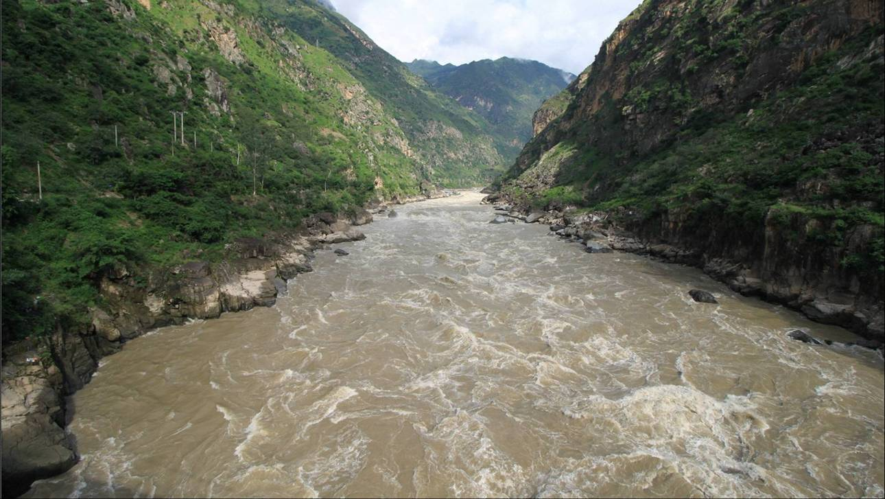
合作探究
跳读课文，找出文中描写环境的语句，分析这些语句的表达效果。

Slide 26
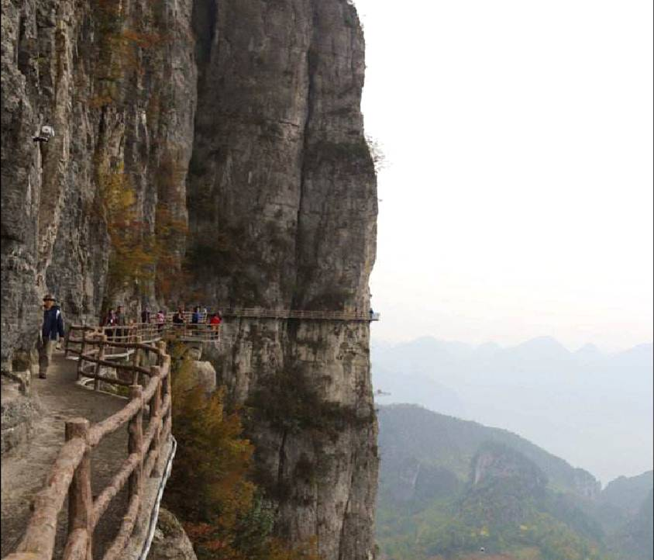
合作探究
万丈绝壁飞快垂下去，马帮原来就在这壁顶上。转了多半日，总觉山低风冷，却不料一直是在万丈之处盘桓。⑤
“万丈绝壁飞快垂下去”，化静为动：赋予绝壁以动态感，有力地表现了峡谷的深邃陡峭的特点，让人触目惊心，为后文写牛马的胆怯做了有力的铺垫。

Slide 27
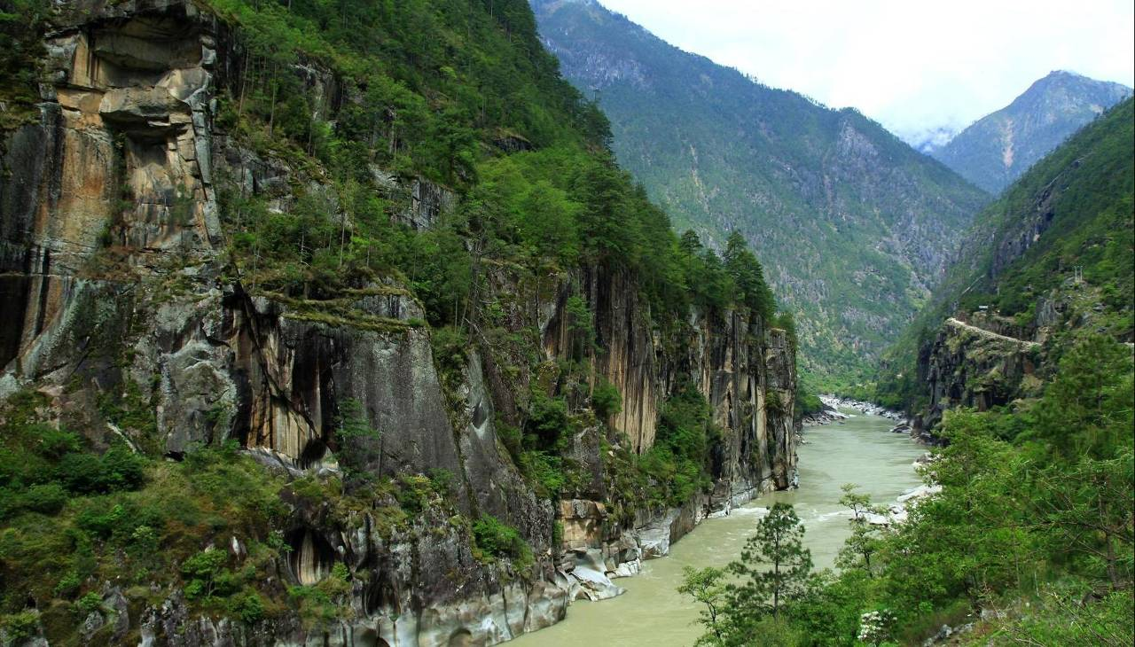
合作探究
怒江自西北天际亮亮而来，深远似涓涓细流，隐隐喧声腾上来，着一派森气。俯望那江，蓦地心中一颤，惨叫一声。急转身，却什么也没有，只是再也不敢向探视。叫声漫开，撞了对面的壁，又远远荡回来。⑥
视觉描写和听觉描写相结合，写出了怒江峡谷壁顶孤悬、高峻、险恶的特点，
“一派森气”“心中一颤”等心理方面的细节描写充分抒发了“我”初次直面峡谷时的震颤、惊恐之情，从侧面烘托出环境的奇险。让读者如临其境。
而马帮汉子们面临如此险境却能够谈笑自如，镇定自若，环境描写对塑造马帮汉子群像起到了衬托的作用。

Slide 28
合作探究
本文用不少笔墨写牛，这对环境描写和人物刻画各有什么作用？
（1）见前边牛们死也不肯再走，就下马向岸前移去。行到岸边，抽一口气，腿子抖起来，如牛一般，不敢再往前动半步。④
“前边牛们死也不肯再走”描写出了牛面对怒江峡谷时的惊恐，烘托出峡谷孤悬、 高峻、险恶的特点。牛的惊恐和我“抽一口气”“腿子抖起来”的惊恐相互映衬。此时 “首领也只懒懒说是怒江”，我和牛的惊恐状与首领的冷静、沉着形成鲜明对比。

Slide 29
合作探究
（2）牛们早卧在地下，两眼哀哀地慢慢眨……那牛软下去，淌出两滴泪，大眼失了神，皮肉开始抖起来。……牛嘴咧开，叫不出声，皮肉抖得模糊一层，屎尿尽数撒泄，飞起多高，又纷纷扬扬，星散坠下峡去。⑮
（3）这边的牛们都哀哀地叫着，汉子们并不理会，仍一头一头推过去。牛们如商量好的，不例外都是一路屎尿，皮肉疯了一样抖。⑯
牛溜索前“早卧在地下”“两眼哀哀地慢慢眨”“大眼失神”“皮肉开始抖”，溜索中“牛嘴咧开，叫不出声，皮肉抖得模糊一层，屎尿尽数撒泄”逼真地描写出牛溜索前后惊恐失态之状，它们和等待溜索的“哀哀地叫着”的牛们一起烘托出峡谷的险恶；而这些牛们又反衬出赶牛溜索的汉子们的沉着、果断、熟练。

Slide 30
合作探究
（4）牛们终于又上了驮，铃铛朗朗响着，急急地要离开这里。上得马上，才觉出一身黏汗……出一口长气。㉕
牛们溜索后急急地要离开峡谷边，显示出它们仍然惊魂未定，这从侧面更加烘托出怒江峡谷的非同寻常的险恶。此时我 “顺风出一口长气”，牛和我仍然相互映衬。
总之，对牛的描写，从侧面表现怒江峡谷的高峻险恶；与“我”“战战兢兢”互相映衬，反衬首领及汉子的勇敢无畏。

Slide 31
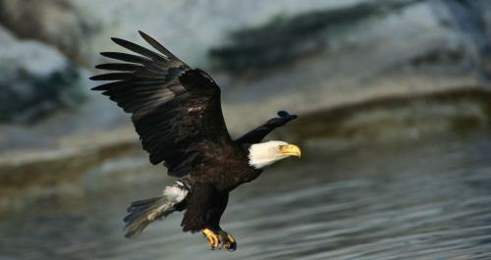
合作探究
文章中几次写到鹰？找出来读一读，说说各自有什么作用？
（1）一只大鹰旋了半圈，忽然一歪身，扎进
山那侧的声音里。
一个“扎”字写尽了鹰飞的急速迅猛的特点。扎进声音里，又侧面衬托出怒江的奔腾咆哮气势。

Slide 32
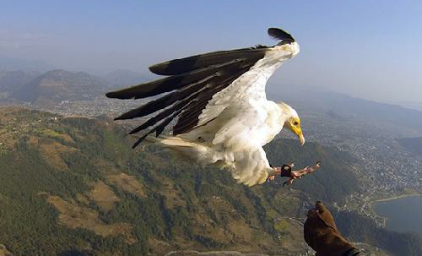
合作探究
（2）那只大鹰在瘦小汉子身下十余丈处移来
移去，翅膀尖上几根羽毛被风吹得抖。
写大鹰在汉子身下移来移去，突出汉子溜索位置之高，从而突出溜索的危险性，以此烘托马帮汉子的勇敢无畏。

Slide 33
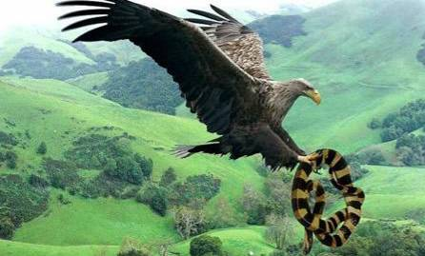
合作探究
（3）那鹰斜移着，忽然一栽身，射到壁上，
顷刻又飞起来，翅膀一鼓一鼓地扇动。
此处是写马帮汉子们远远地看到鹰在峭壁上抓蛇的过程，含蓄表达着汉子们对鹰的赞美与崇敬，也暗示着作者的情感倾向——做人，就要像鹰一样，搏击长空，英勇无畏，战胜一切！

Slide 34
合作探究
小说处处通过“我”的观察和感受来写，但从头到尾没有出现“我”字。试分析“我”这个隐形形象在文中所起的作用。
①“我”作为故事的亲历者，能够增强故事的真实感(效果)。
②小说的叙述者，起线索作用：用“我”的所见所闻所感串联情节，使情节更加简洁、集中。
③过溜索的参与者，烘托环境：“行到岸边，抽一口气，腿子抖起来，如牛一般，不敢再往前动半步”，写出“我”面对峡谷时的表现，侧面表现怒江峡谷的高峻险恶。

Slide 35
合作探究
④过溜索的参与者，反衬主要人物：“我”“战战兢兢跨上角框”“僵着脖颈盯住天”“急忙伸手在索上向身后拔去……”等表现，与领队及汉子们的表现形成鲜明对比，反衬出领队及汉子们的勇敢无畏。
⑤体验者(代言者)，代替作者抒情、议论，体现主旨及情感价值趋向：“我”从战战兢兢不敢过溜索到受到领队及汉子们勇敢无畏的精神影响逐渐变得坚强，彰显了文章的主旨—对乐观向上人生态度的赞美，对平庸、畏难的厌弃。

Slide 36
合作探究
本文写了驮队飞渡峡谷的故事，谈谈小说字里行间蕴含着作者怎样的生活态度和情感。
写骏马、雄鹰、高山峡谷是对雄奇险峻崇高的自然之美的赞叹；
写牛的恐惧是表现对平庸、畏难的人生态度的厌弃；
写马帮汉子们是表达对乐观向上的人生态度的赞美；张扬了原始、野性的阳刚之美。
……

Slide 37
合作探究
主 旨
小说通过“我”的观察和感受，写了在怒江奇险的环境中，一群马帮汉子过河溜索的经历，赞扬了原始、野性的阳刚之美，赞美了不惧困难、勇往直前的乐观向上的人生态度。

Slide 38
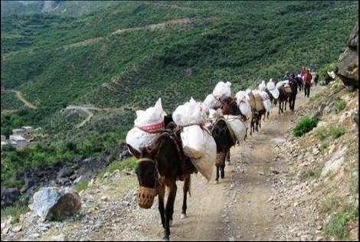
语言赏析
“铃铛们又慌慌响起来，马帮如极稠的粥，慢慢流向那个山口。”②
“慌慌”用了拟人的修辞手法，渲染了紧张的气氛。比喻，将前行的马帮比作“极稠的粥”，新颖别致,生动形象地写出了马帮行动的迟缓，从侧面表现了环境的奇险。

Slide 39
语言赏析
“那马平时并不觉雄壮，此时却静立如伟人，晃一晃头，鬃飘起来。”⑦
比喻，把马比作伟人，表面写马的沉静雄傲之态，与前文对牛的描写形成对比，实则以马写人，彰显了领队沉雄撼人的气势。

Slide 40
语言赏析
“首领与两个汉子走到绝壁前，扯下裤腰，弯弯地撒出一道尿，落下不到几尺，就被风吹得散开，顺峡向东南飘走。万丈下的怒江，倒像是一股尿水，细细流着。”㉓
运用了比喻的修辞手法，将“万丈下的怒江”比作“一股尿水，细细流着”看似粗俗，实则形象逼真。既写出了马帮汉子们俯瞰万丈峡谷之下的怒江情景，也表现了马帮汉子的豪放粗野的个性。

Slide 41
语言赏析
小说写汉子过溜索的动作，三次使用“小”字，找出来仔细体会“小”字的妙处。
第一次：写精瘦的汉子“脚一用力，飞身离岸，嗖的一下小过去”（10）
第二次：“三个汉子一个一个小过去”（14）
第三次：“之后是运驮子，就玩一般了。这岸边的汉子们也一个接一个飞身小过去”。（17）
这几个“小”字，将人在溜索上快速划过怒江峡谷时，人愈来愈小的视觉感受和情状传神地表现出来，体现了作者对语言运用的精妙。作者将普通的“小”字用得这般有创意，堪称运用语言的高手。

Slide 42
合作探究
写作特色
（1）巧妙地运用衬托手法。
小说描写怒江峡谷的险峻、“牛”和“我”的胆怯表现以及鹰的飞翔突出地衬托了首领及汉子们的冷静沉着、英勇豪迈。
（2）善于用细节来描写物象。
作者写景、写物、写人，不仅抓住了各自的特征来描摹，更是善于从中抓住细节来渲染环境，突出主题。
（3）语言简洁凝练，选词炼字颇为讲究。
如“磕一下马”的“磕”、“扎进山那测”的“扎”、“万丈绝壁飞快垂下去”的“垂”、“几个汉子笑着在吃烟雾，眼纹一直扯到耳边”的“扯”、三次使用“小”字等，文中诸如此类的精妙用语比比皆是。

Slide 43
课堂小结
《溜索》这篇小说描写了“我”和一群马帮汉子在怒江峡谷的一次溜索经历，表现了人在自然面前接受挑战、战胜艰险的勇气，赞美了乐观向上的人生态度。
作者以其独特的视角、传神凝练的语言、舒徐有致的节奏，层层烘托，表现了滇西马帮的生活。用词凝练、以少胜多是这篇小说的一大特色。我们都知道，诗歌的语言讲究凝练含蓄，小说同样如此。文学批评家郭枫曾说过，“阿城的小说语言，近乎中国文学中的古典诗的手法。明白一点说，阿城的小说语言的特色是：说的少，说的淡，说的轻”。学完《溜索》，我们都能感受到，这个评价无疑是切中肯綮的。

Slide 44
课堂检测
1.下列加点字注音及词语书写无误的一项是
（ ）
A.蓦地（mò） 一缕（lǐu） 战战兢兢
B.驮子（tuó） 拽住（zhuài） 锱铢必较
C.瞟见（piǎo） 咧嘴 （liě） 鼓乐喧天
D.脑髓（suǐ） 唿哨（shào） 千军之力
C
C

Slide 45
课堂检测
2、下列句子没有运用比喻的修辞的一项是
（ ）
A.铃铛们又慌慌响起来，马帮如极稠的粥，慢慢流向那个山口。
B.万丈下的怒江，倒像是一股尿，细细流着。
C.慎慎地下来，腿子抖得站不住，脚倒像生下来第一遭知道世界上还有土地，亲亲热热跺几下。
D.如果说自然的智慧是大海，那么，人类的智慧就只是大海中的一个小水滴。
C

Slide 46
课堂检测
3、怎样理解第3自然段“雷总不停，才渐渐生疑，懒懒问了一句。首领也只懒懒说是怒江，要过溜索了”中的两个“懒懒”？
这两个“懒懒”表现的情绪不同。
“我”的懒懒一问，表现了“我”的漫不经心，没有意识到危险临近。
领队的懒懒一答，表现的是从容不迫、胸有成竹、经验丰富。

Slide 47
课堂检测
4、下列对病句的修改不正确的一项是 （ ）
A.第13届省运会即将在衡阳举行，体育健儿们纷纷表示要充分发扬水平，取得佳绩。（把“发扬”改为“发挥”）
B.为了防止结核疫情不再反弹，上级要求各学校加强管理，制定严密的防范措施。（去掉“不”）
C.眼前的油茶树含翠吐绿，五彩斑斓，摇曳生姿，把天堂山装点得生机盎然。（把“装点”改为“点缀”）
D.在阅读文学名著的过程中，使我明白了许多做人的道理，感悟了人生真谛。（去掉“在……中”或“使”）
C

Slide 48
课堂检测
5、仿照画波浪线的句子，在横线上补写句子，使之与前后的句子构成排比。
希望是冷冷冰雪中灿然开放的梅花，让你在严冬中感觉到春的气息；________________________________,____________________________；希望是漫漫沙漠中水草丰美的绿洲，让你在绝境中饮到生命的甘泉。
希望是茫茫大海
上明亮耀眼的灯塔 让你在暗夜中找到航行的方向

Slide 49
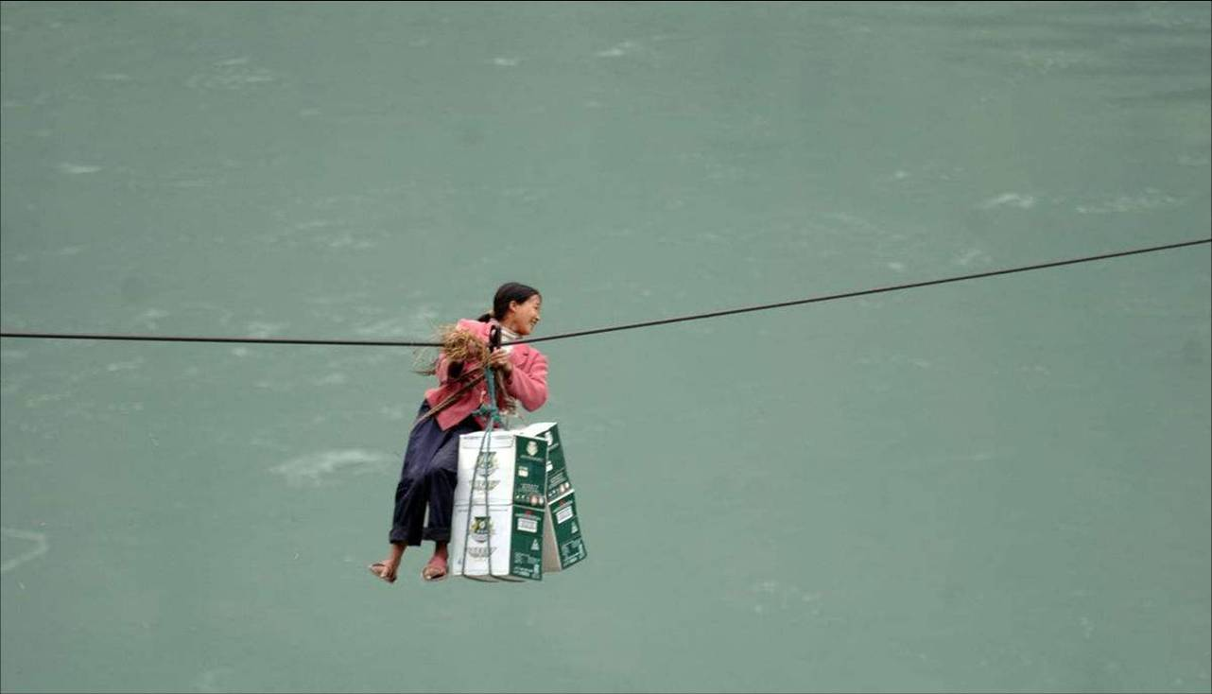
再见

